Slide 1
本次课内容
01
02
一、函数的复合与反函数
二、双射函数与集合的基数

Slide 2
函数的运算及其运算性质
1、函数的复合运算
定义1 考虑f：A→B，g：B→C是两个函数，则f与g的复合运算
fοg＝{<x,z>|x∈A∧z∈C∧
(∃y)(y∈B∧xfy∧ygz)}
是从A到C的函数，记为fοg：A→C ，称为函数f与g的复合函数。
函数的复合，从本质上讲，就是关系的复合，满足关系复合的性质，不满足交换律，但满足结合律。

Slide 3
例1(函数的复合运算)
设A={1,2,3,4,5}，B={a,b,c,d}，C={1,2,3,4,5}， 函数f:A→B，g:B→C定义如下：
f={<1,a>,<2,a>,<3,d>,<4,c>,<5,b>}；
g={<a,1>,<b,3>,<c,5>,<d,2>}。
求fog。
解 fog={<1,1>,<2,1>,<3,2>,<4,5>,<5,3>}

Slide 4
定理1（函数的复合运算性质）
定理 设F, G是函数, 则F°G也是函数, 且满足
dom(F°G)={x|x∈domF∧F(x)∈domG}
∀x∈dom(F°G)有F°G(x)=G(F(x))
证明（2）：任取x, x∈dom(F°G) ⇒ ∃t ∃y(<x,t>∈F∧<t,y>∈G) ⇒ ∃t (x∈domF∧t=F(x)∧t∈domG) ⇒ x∈{ x | x∈domF∧F(x)∈domG } 任取x,x∈domF∧F(x)∈domG ⇒ <x,F(x)>∈F∧<F(x),G(F(x))>∈G ⇒ <x,G(F(x))>∈F°G ⇒ x∈dom(F°G)∧F°G(x)＝G(F(x))所以得证。

Slide 5
定理2(函数复合运算性质1)
设f和g分别是A到B和从B到C的函数，则：
如f,g是满射，则fοg也是从A到C满射；
如f,g是单射，则fοg也是从A到C单射；
如f,g是双射，则fοg也是从A到C双射。
证明：1) 对任意c∈C，由于g是满射，所以存在b∈B，使得g(b)＝c。对于b∈B，又因f是满射，所以存在a∈A，使得f(a)＝b。
从而有 fοg(a)＝g(f(a))＝g(b)＝c。
即存在a∈A，使得：fοg(a)＝c，所以fοg是满射。

Slide 6
证明
2) 对任意a₁,a₂∈A，a₁≠a₂，由于f是单射，所以f(a₁)≠f(a₂)。
令b₁＝f(a₁)，b₂＝f(a₂)，由于g是单射，所以g(b₁)≠g(b₂)，即g(f(a₁))≠g(f(a₂))。
从而有fοg(a₁)≠fοg(a₂)，
所以fοg是单射。
3) 是1)、2)的直接结果。

Slide 7
定理3(函数复合运算性质2)
设f和g分别是A到B和B到C的函数，则
如fog是A到C的满射，则g是B到C 的满射；
如fog是A到C的单射，则f是A到B的单射；
如fog是A到C的双射，则f是A到B的单射，g是B到C的满射。

Slide 8
函数的逆运算
定义2 设f:A→B的函数。如果
f⁻¹＝{<y,x>|x∈A∧y∈B∧<x,y>∈f}
是从B到A的函数，则称f⁻¹：B→A的逆函数。
由定义2可以看出，一个函数的逆运算f⁻¹也是函数当且仅当f是双射。
任给函数f, 它的逆f ⁻¹不一定是函数, 只是一个二元关系。
任给单射函数 f:A→B, 则f ⁻¹是函数, 且是从ranf 到A的双
射函数, 但不一定是从B到A的双射函数。
(3)对于双射函数 f:A→B, f ⁻¹:B→A是从B到A的双射函数。

Slide 9
例2(求函数逆运算)
试求出下列函数的逆函数。
（1）设A={1,2,3}，B={1,2,3}。f₁:A→B定义为 f₁={<1,2>,<2,3>,<3,1>}；
（2）f₂={<0,1>,<1,1/2>,…,<n,1/(n+1)>,…}
（3）f₃={<x,x+1>|x∈R}。

Slide 10
解
(1)因f₁={<1,2>,<2,3>,<3,1>}，所以
f₁⁻¹={<2,1>,<3,2>,<1,3>}；
(2)因f₂={<0,1>,<1,1/2>,…,<n,1/(n+1)>,…}，所以f₂⁻¹={<1,0>,<1/2,1>,…,<1/(n+1),n>,…}；
（3）因为f₃={<x,x+1>|x∈R}，所以
f₃⁻¹={<x+1,x>|x∈R}
={<x,x-1>|x∈R} 。

Slide 11
定理4(函数逆运算性质1)
设f是A到B的双射函数，则：
f⁻¹οf＝I_{B}＝{<b,b>|b∈B}；
fοf⁻¹＝I_{A}＝{<a,a>|a∈A}；
I_{A}οf＝fοI_{B}＝f。

Slide 12
例
例3 设
求 f ° g, g ° f. 如果f 和 g 存在反函数, 求出它们的反函数.
解
f:R→R不是双射的, 不存在反函数.
g:R→R是双射的, 它的反函数是 g⁻¹:R→R, g⁻¹(x)=x−2

Slide 13
定理5(函数逆运算性质2)
若f是A到B的双射，则f的逆函数f⁻¹也是B到A的双射。
证明（1）证明f⁻¹是满射。
因为ranf⁻¹=domf=A，所以f⁻¹是B到A的满射。
（2）说明f⁻¹是单射。
对任意b₁,b₂∈B，b₁≠b₂，假设f⁻¹(b₁)= f⁻¹(b₂)，即存在a∈A，使得<b₁,a>∈f⁻¹，<b₂,a>∈ f⁻¹ ，即<a,b₁>∈f，<a,b₂>∈f，这与f是函数矛盾，因此
f⁻¹(b₁)≠ f⁻¹(b₂)，故f⁻¹是B到A的单射。
综上，f⁻¹是B到A的双射。

Slide 14
集合的等势
定义3 设A,B是集合, 如果存在着从A到B的双射函数, 就称A和B是等势的, 记作A≈B. 如果A不与B 等势, 则记作A≉B.
集合等势的实例
例3 (1) Z≈N.
则 f 是Z到N的双射函数. 从而证明了Z≈N.

Slide 15
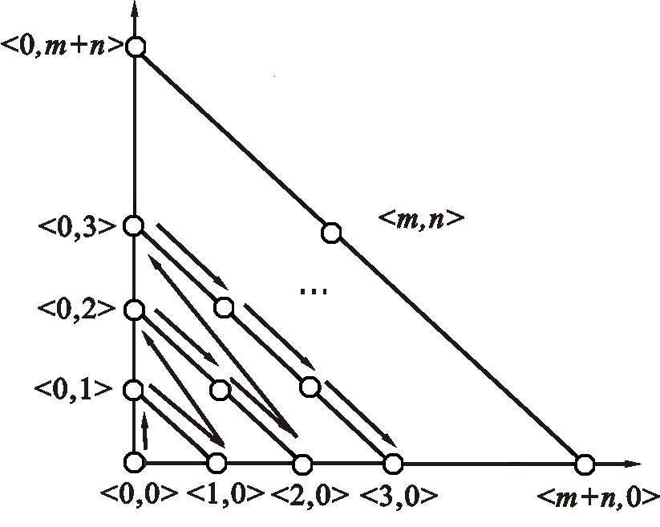
集合等势的实例: N×N≈N
（2）N×N≈N. N×N中所有的元素排成有序图形

Slide 16
实数集合的等势
(3) (0,1)≈R. 其中实数区间 (0,1)={x| x∈R∧0<x<1}. 令
(4) [0,1]≈(0,1). 其中(0,1)和[0,1]分别为实数开区间和闭区间. 令 f : [0,1]→(0,1)
（5） 对任何a, b∈R, a<b, [0,1]≈[a,b]，双射函数 f:[0,1]→[a,b],
f(x)=(b−a)x+a
类似地可以证明, 对任何a, b∈R, a<b, 有(0,1)≈(a,b).

Slide 17
等势的性质及结果
定理6 设A, B,C是任意集合，
(1) A≈A
(2) 若A≈B，则B≈A
(3) 若A≈B，B≈C，则A≈C.
等势结果
N ≈ Z ≈ Q ≈ N×N
任何实数区间都与实数集合R等势
不等势的结果:
定理7 (康托Cantor定理)
(1) N ≉ R； (2) 对任意集合A都有A≉P(A)

Slide 18
集合的优势
定义4 (1) 设A, B是集合, 如果存在从A到B的单射函数, 就
称B优势于A, 记作A≼⋅B. 如果B不是优势于A, 则记作A⋠⋅B.
(2) 设A, B是集合, 若A≼⋅B 且 A≠B, 则称 B 真优势于A, 记作
A≺⋅B. 如果 B 不是真优势于A, 则记作A⊀⋅B.
实例 N≼⋅N, N≼⋅R, A≼⋅P(A),
R⋠⋅N
N≺⋅R, A≺⋅P(A), 但N⊀⋅N

Slide 19
集合的优势
定理7 设 A, B, C是任意的集合, 则
(1) A≼⋅A
(2) 若A≼⋅B且B≼⋅A, 则A≈B
(3) 若A≼⋅B且B≼⋅C, 则A≼⋅C

Slide 20
集合基数的定义
定义5
(1) 对于有穷集合A, 称A的元素个数为A的基数, 记作cardA (也可以记作|A|)
cardA = n
(2) 自然数集合N的基数记作ℵ₀, 即
cardN =ℵ_{0 （读作阿列夫0）}
(3) 实数集R的基数记作ℵ, 即 cardR =ℵ （阿列夫）

Slide 21
基数的相等和大小
定义6 设A, B为集合, 则
(1) cardA=cardB ⇔ A≈B
(2) cardA≤cardB ⇔ A≼⋅B
(3) cardA<cardB ⇔ cardA≤cardB∧cardA≠cardB
根据上一节关于势的讨论不难得到： card Z = card Q = card N×N =ℵ₀ card P(N) = card 2^{N} = card [a,b] = card (c,d) =ℵ ℵ₀<ℵ
card A<card P(A)
其中2^{N} = {0,1}^{N}

Slide 22
基数的大小
不存在最大的基数. 将已知的基数按从小到大的顺序排列就得到：
0, 1, 2, …, n, …, ℵ₀, ℵ, …
其中：
0, 1, 2…, n, … 是全体自然数, 是有穷基数.
ℵ₀, ℵ, … 是无穷基数, ℵ₀是最小的无穷基数, ℵ后面还有更大的基数, 如cardP(R)等.

Slide 23
可数集
定义7 设A为集合, 若cardA≤ℵ₀, 则称A为可数集或可列集.
实例：
{a,b,c},整数集Z, 有理数集Q, N×N等都是可数集,
实数集 R不是可数集, 与R等势的集合也不是可数集.
对于任何的可数集, 它的元素都可以排列成一个有序图形. 换
句话说, 都可以找到一个“数遍”集合中全体元素的顺序.
可数集的性质：
可数集的任何子集都是可数集.
两个可数集的并是可数集.
两个可数集的笛卡儿积是可数集.
可数个可数集的笛卡儿积仍是可数集.
无穷集A的幂集P(A)不是可数集

Slide 24
例4（求集合的基数）
求下列集合的基数
(1) T={x | x是单词“BASEBALL”中的字母}
(2) B={x | x∈R∧x²=9∧2x=8}
(3) C=P(A), A={1, 3, 7, 11}
解 (1) 由T={B, A, S, E, L}知 cardT=5
(2) 由B=∅, 可知 cardB=0.
(3) 由|A|=4 可知 cardC=cardP(A)=|P(A)|=2⁴=16.

Slide 25
例5
设A, B为集合, 且 cardA=ℵ₀, cardB=n, n是自然数, n≠0.
求card A×B.
解 方法一 构造双射函数
由cardA=ℵ₀, cardB=n, 可知 A, B都是可数集. 令
A={a₀,a₁,a₂,…}, B={b₀,b₁,b₂,…,b_{n−1}}
对任意的<a_{i},b_{j}>, <a_{k},b_{l}>∈A×B有 <a_{i},b_{j}>=<a_{k},b_{l}> ⇔ i=k∧j=l
定义函数 f :A×B→N f(<a_{i},b_{j}>)=in+j, i=0,1,…, j=0,1,…,n−1
易见f是A×B到N的双射函数, 所以 card A×B=card N = ℵ₀

Slide 26
例5
方法二 直接使用可数集的性质求解.
因为 card A=ℵ₀, card B=n, 所以A, B都是可数集.
根据性质(3) 可知 A×B也是可数集, 所以
card A×B≤ℵ₀
显然当 B≠∅时,
card A≤ card A×B,
这就推出
ℵ₀≤ card A×B
综合上述得到
card A×B=ℵ₀.

